Slide 1
LA DEFENSE EXTERIEURE CONTRE L’INCENDIE
JANVIER 2021
La règlementation
Généralités
Les Points d’Eau Incendie selon le RDDECI 63
Les différentes vérifications des PEI
La mise à jour des PEI par le service Analyse des Risques
L’onglet DECI sur la carto SIG
La gestion opérationnelle au CODIS
Questions/réponses
Annexes : La capacité opérationnelle du SDIS 63
Service départemental d’incendie et de secours
du Puy-de-Dôme

Slide 2
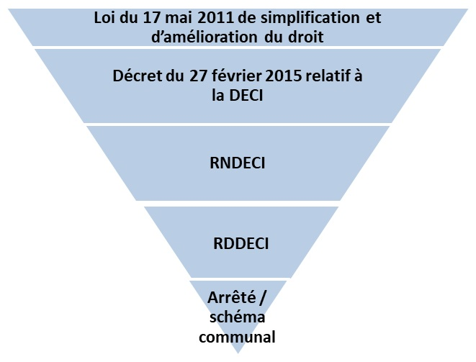
La règlementation
- Abrogation des anciens textes piliers de la DECI, notamment la circulaire du 10 décembre 1951.
- Remplacés par :
Arrêté préfectoral du 16 janvier 2017 fixe le RDDECI du Puy-de-Dôme

Slide 3
Evolutions apportées :
    Diminution du minima de 60 m³/h ou m³ à 30 m³/h ou m³.
    Pesée (contrôle technique) tous les 2 ans.
    Prise en compte de la ruralité des communes (ressources naturelles).
    Grilles de couvertures adaptées aux risques (habitations, industriels, ERP bureaux, ZAC, bâtiments agricoles).
    Volonté d’améliorer et clarifier les échanges entre SDIS et les services des eaux (Mairie, SIAEP, SEMERAP, SUEZ, etc…).
    Obligations pour le maire de créer un service public de DECI et un arrêté municipal de DECI comprenant l’inventaire des PEI de la commune.

Slide 4
Généralités
- Qu’est-ce que la Défense Extérieure Contre l’Incendie (DECI) ?
La DECI a pour objet d’assurer l’alimentation en eau des moyens des services d’incendie et de secours par l’intermédiaire de points d’eau identifiés à cette fin.
Ces aménagements sont appelés Point d’Eau Incendie (PEI).
- Qui est responsable de la DECI ?
L’article L.2213-32 du CGCT crée la police administrative spéciale de la DECI placée sous l’autorité du maire.
A ce titre, il doit s’assurer de l’existence, de la suffisance et de la disponibilité des ressources en eau pour la lutte contre l’incendie, au regard des risques à défendre.

Slide 5
- Qui contrôle le bon fonctionnement de la DECI ?
Après la création d’un PEI, la maintenance et les contrôles techniques périodiques sont à la charge de l’autorité détentrice du pouvoir de police de DECI ou par le propriétaire privé s’il s’agit d’un PEI privé.
Dans le 63, une seule interco dispose par transfert du pouvoir de police DECI (= CAM)

Slide 6
Les Points d’Eau Incendie selon le RDDECI 63
Les hydrants sur réseau d’adduction d’eau potable (AEP)
Les hydrants jaunes ou bleus
Les réserves artificielles (à l’air libre ou bâches souples)
Les autres hydrants (cas particuliers)

Slide 7
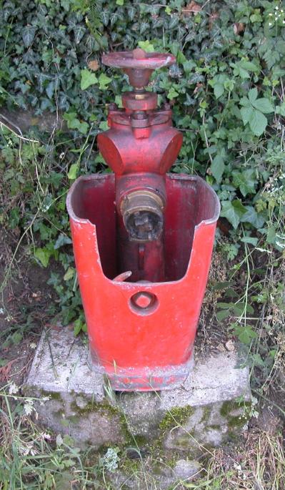
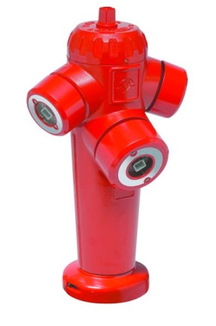
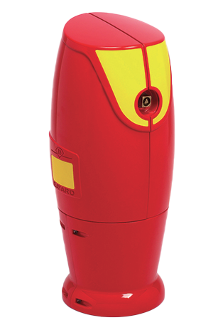
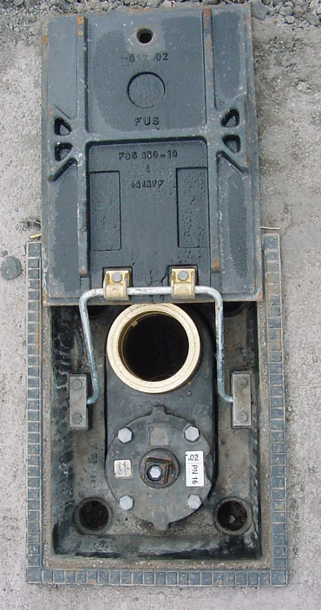
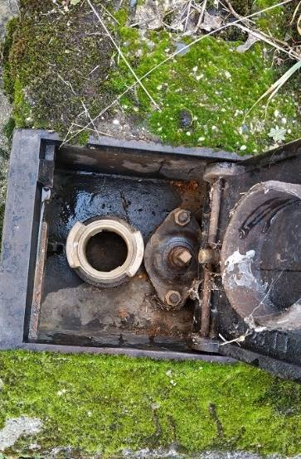
PEI sur réseau AEP
(= PEI sous pression)
PI de 65 mm | PI de 100x2x65 mm | PI 2X100 mm | BI de 100 mm | BI de 65 mm
Minimum 30 m3/h | Minimum 60 m3/h | Minimum 120 m3/h | Minimum 60 m3/h | Minimum 30 m3/h

Slide 8
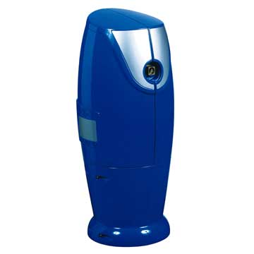
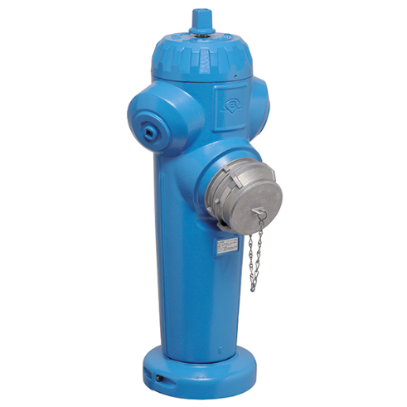
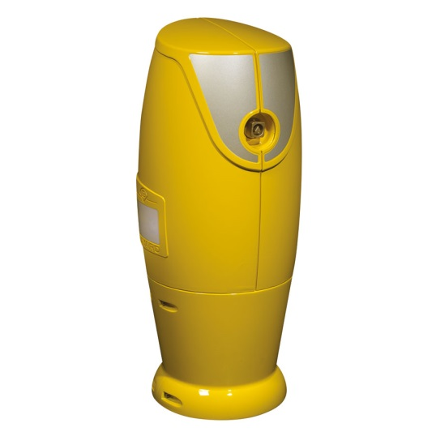
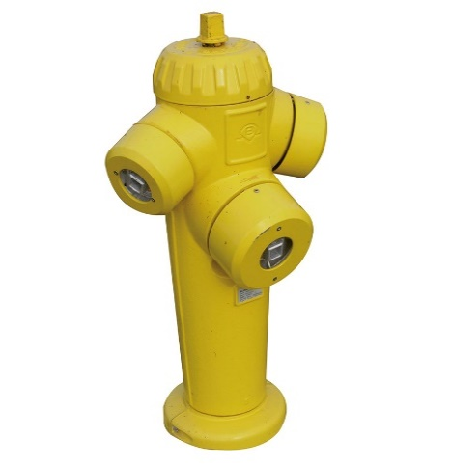
Poteaux jaunes ou bleus
Poteau bleu « d’aspiration » branché sur :
-réservoir enterré
-réserve souple
Utilisation de tuyaux d’aspiration uniquement
Placement de l’engin à proximité !!!
Poteau jaune « demandant une attention particulière » soit :
- sur-pressé (enclenchement automatique ou manuel)
- additivé (solution moussante par exemple)
- poteau relais (souvent aujourd’hui encore rouge)
Actuellement, peu de poteaux jaunes sur le Puy-de-Dôme

Slide 9
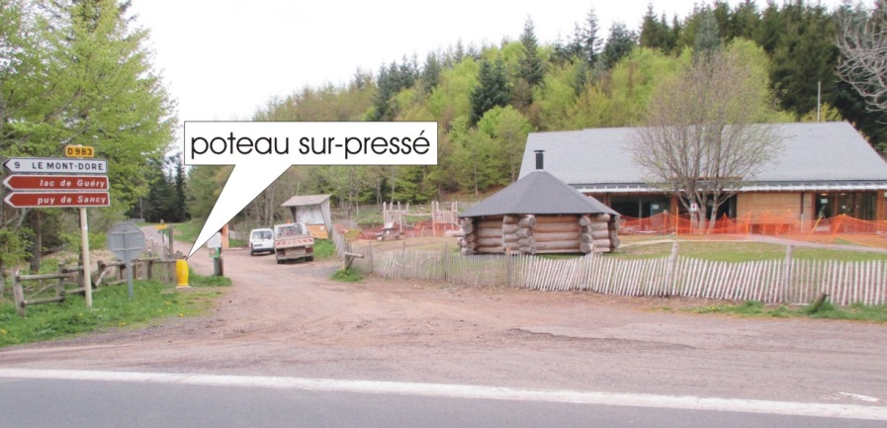
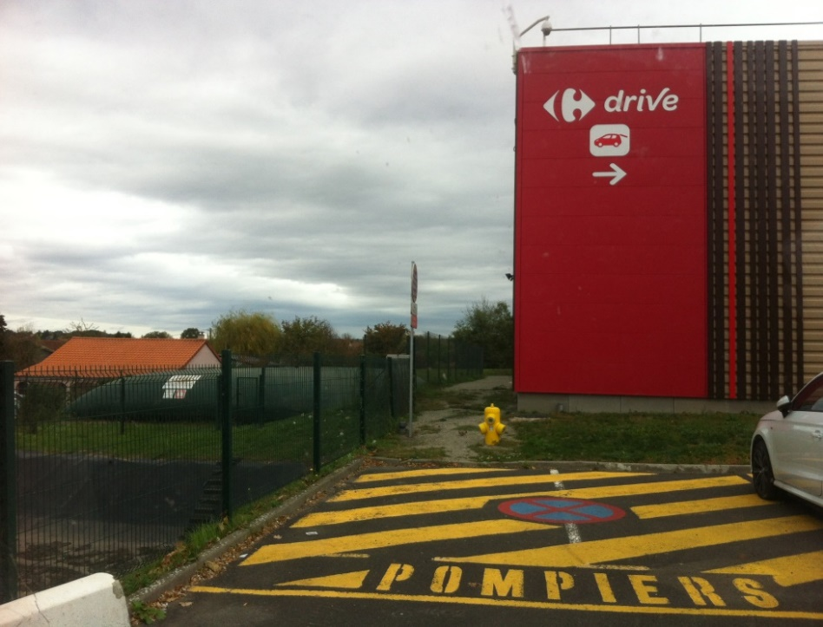
Poteau jaune
Poteau jaune branché sur réserve souple (Col du Guery) | Poteau jaune branché sur réserve souple (Lezoux)
Enclenchement par surpresseur Indépendant; enclenché par 1er Engin SP | Enclenchement automatique par surpresseur
Zone protégée complexe | Ouverture du poteau et Alimentation en tuyaux souple

Slide 10
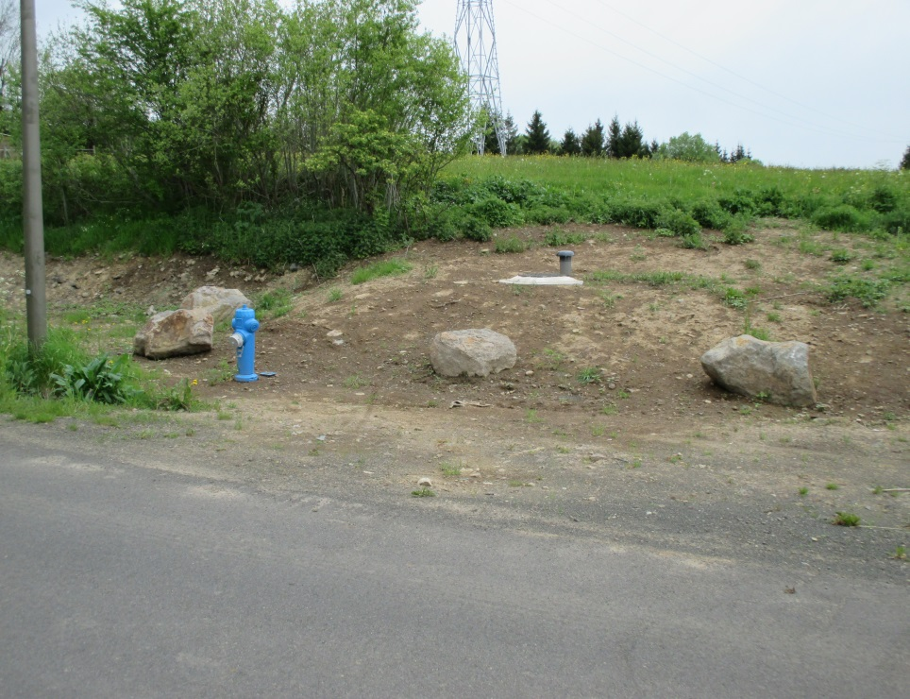
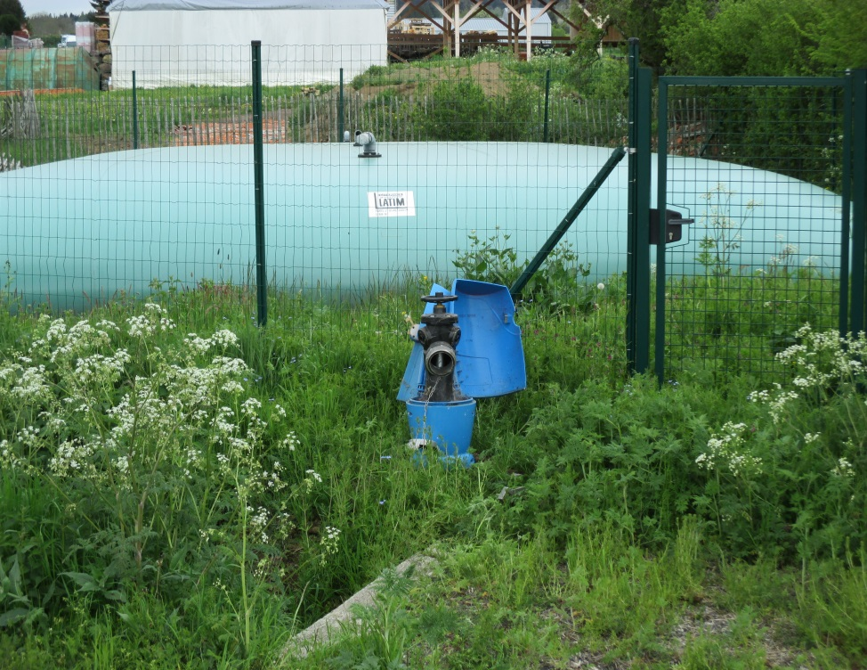
Poteau bleu
Poteau bleu branché sur réserve enterrée (Laqueuille) | Poteau bleu branché sur réserve souple (Vernines)
Mise en aspiration nécessaire
Volume inconnu (manque de signalisation) | Ouverture du poteau et alimentation à réaliser par aspiraux 100

Slide 11
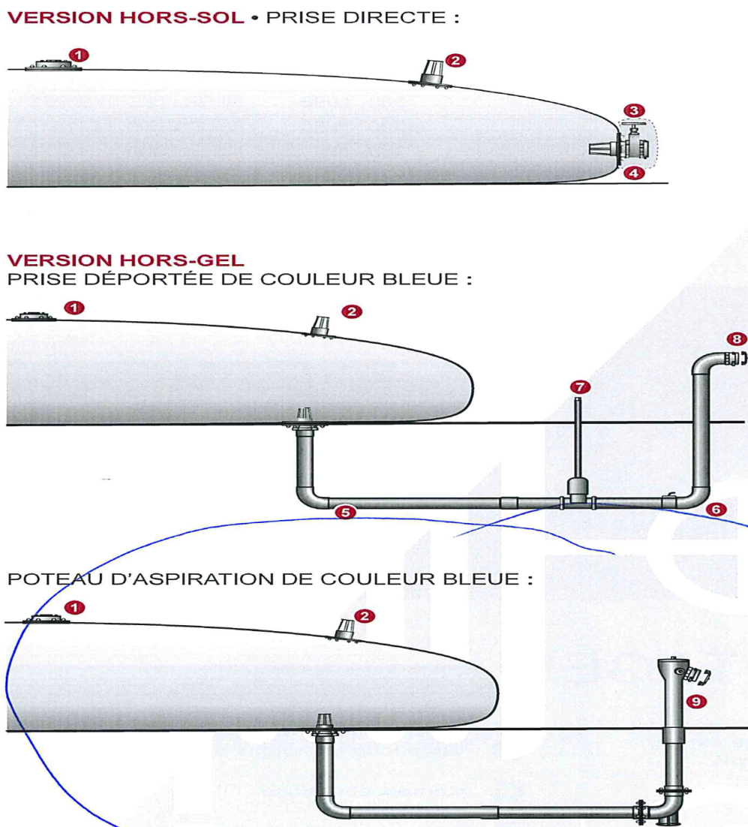


Les réserves
artificielles
Pour pallier à l’absence de poteaux d’incendie,
les communes et les entreprises s’orientent le plus souvent sur les réserves souples.
Trois branchements spécifiques à ces réserves sont possibles :
 | 1: Trappe de visite 2: Trop plein 3: Vanne quart de tour ou robinet à main 4: Prise directe des aspiraux en 100
 | 5: Coude et canalisation 6: Système de purge automatique 7: Vanne de bouche à clé (13 tours en sens inverse) ou vanne à main 8: Raccord de 100 mm (bleu) pour aspiraux
 | 9: Poteau d’aspiration (bleu) avec un raccord de 100 mm pour aspiraux A noter : il est possible qu’ à l’ouverture des vannes, de l’eau s’écoule par gravité.

Slide 12
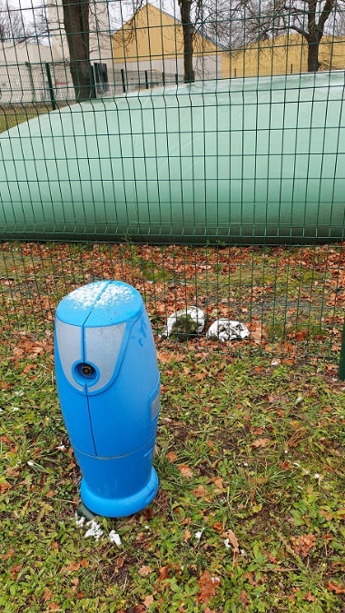
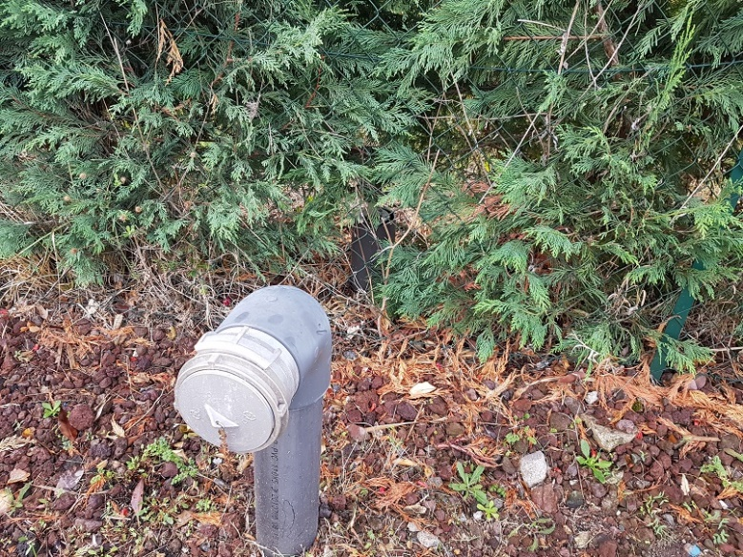
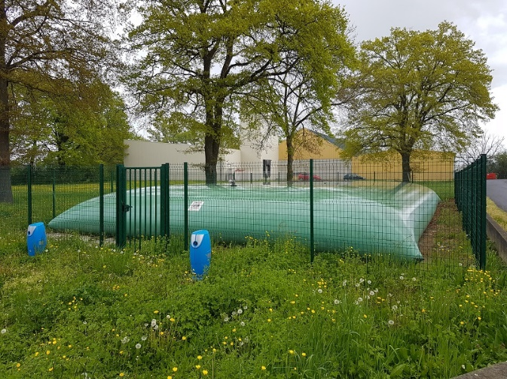
Vanne à ouvrir : pièges à éviter !
Vanne derrière la clôture + clé de barrage remisée dans un local sécurisé |  | Volant de manœuvre de la vanne dissimulé dans la haie
Limagrain (Bouzel)
Réserve 240 m3
Limagrain (Bouzel)
Auvergne aéronautique (Aulnat)
Réserve 120 m3

Slide 13
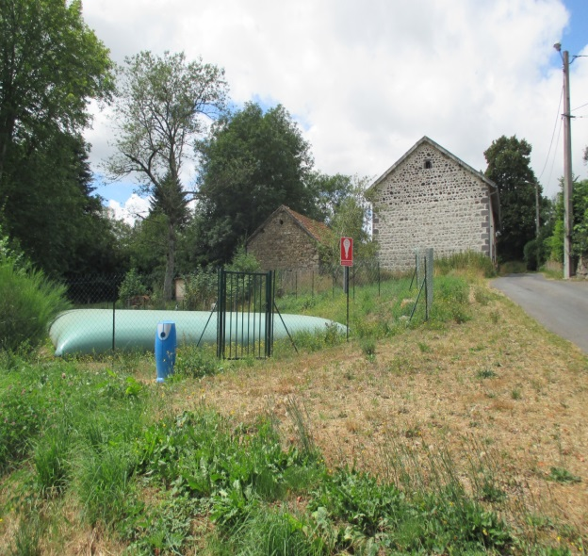
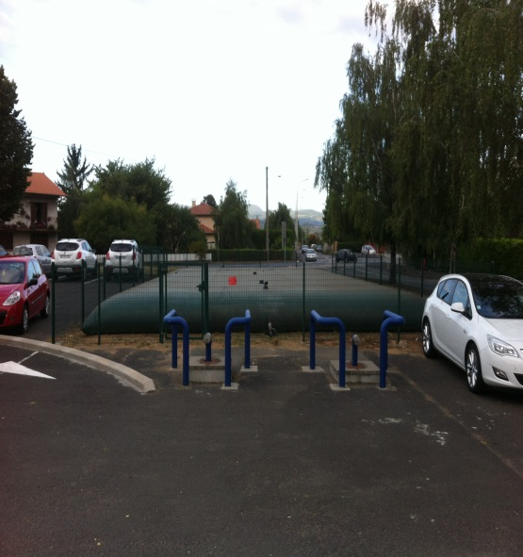
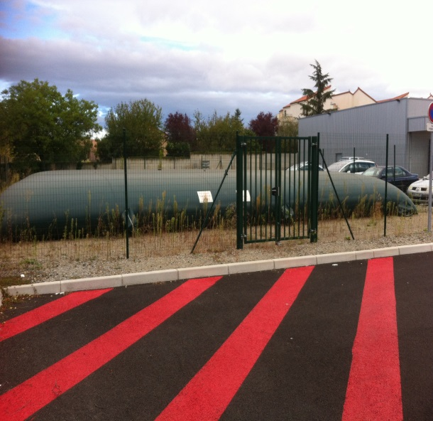
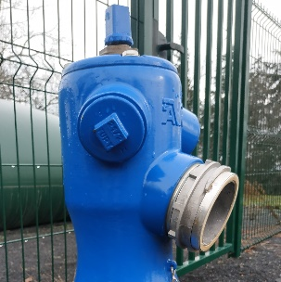
Poteau d’aspiration (bleu) | Raccord DSP 100 col de signe sortant du sol | Raccord DSP 100 direct sur réserve
Ouverture à l’aide d’une clé fédérale | Vanne bouche à clé (13 tours sens inverse) | Vanne directement sur réserve (à ouvrir à la main)
Réglementairement une sortie DSP de 100 mm par tranche de 120 m3
Lieu dit « les Girard » (Pulvèrieres)
Carrefour Market (Gerzat)
Intermarché (Pont-du-Château)
D’une manière générale, les PI d’aspiration bleus sont maintenant dotés d’une prise symétrique tournante sans coquille pour faciliter le raccordement de tuyaux rigides.

Slide 14
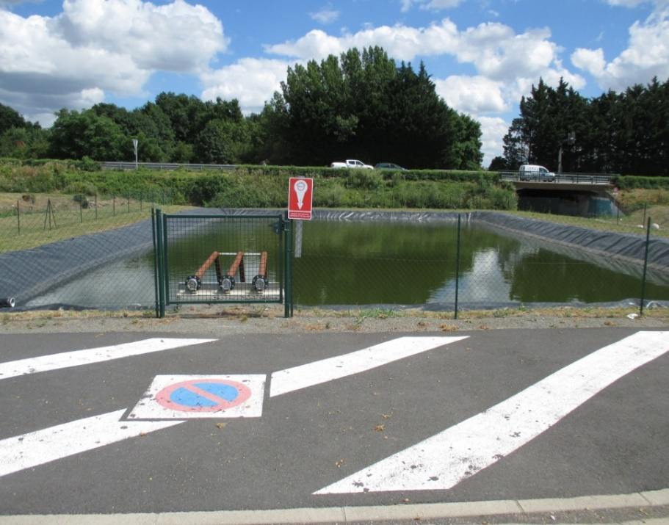
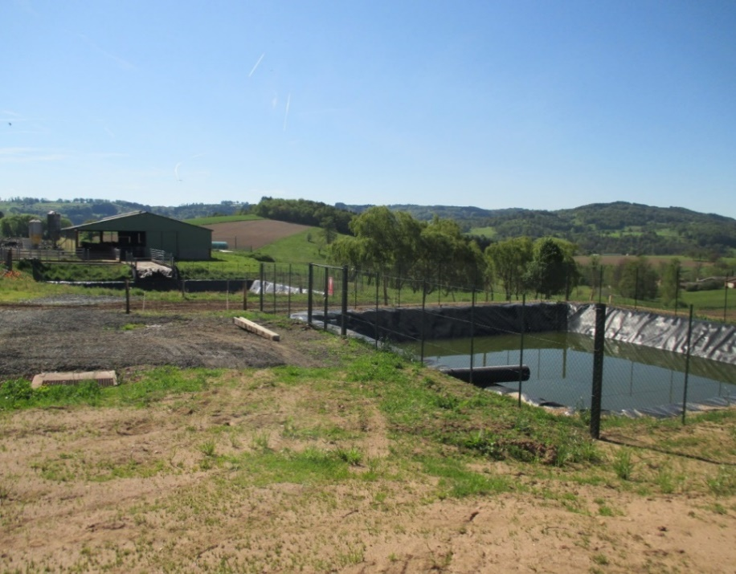
Les réserves artificielles à l’air libre peuvent permettre, par exemple, la récupération des eaux pluviales.
Réserve d’eau de 600m3 (Magasin Carrefour à Riom) | Réserve de 240 m3 récupération d’eau pluviale (Exploitation agricole à St Dier d’auvergne)
Ne pas confondre avec un bassin de rétention | Ne pas confondre avec une réserve de lisier
Les sorties fixes doivent être distantes de 4 m pour le stationnement des engins

Slide 15
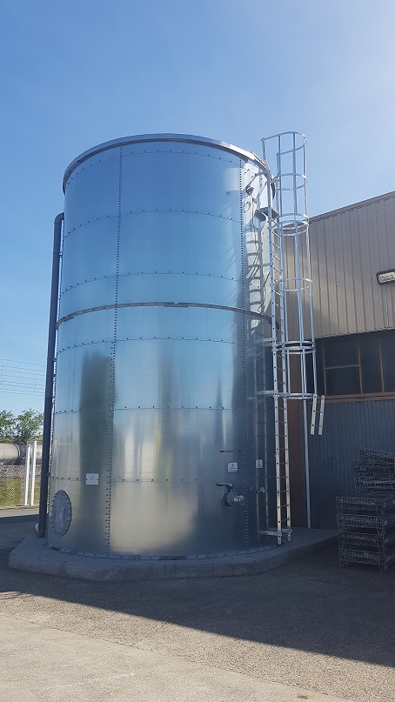
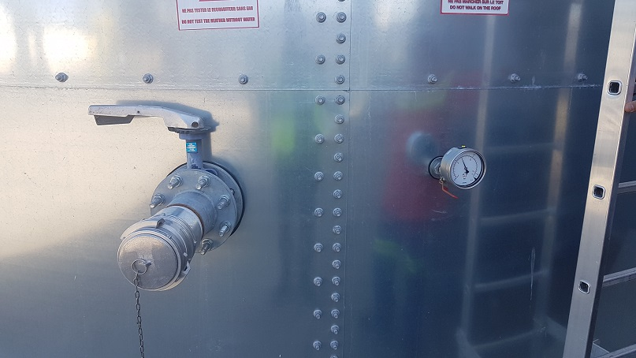
Les réserves destinées au sprinklage peuvent avoir un volume réservé aux SP
Volume d’eau réservé de 120 m³ (Candia à Clermont-Ferrand)
Branchement possible sur prise directe avec raccord Attention ne pas confondre avec prise de réalimentation du réservoir
Absence possible de jauge de niveau

Slide 16
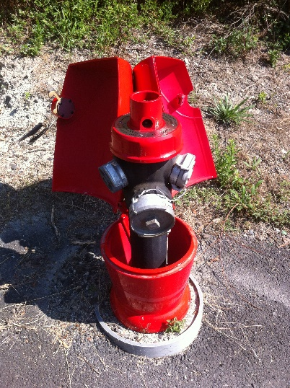
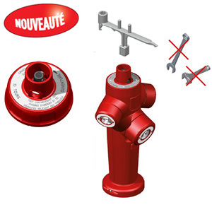
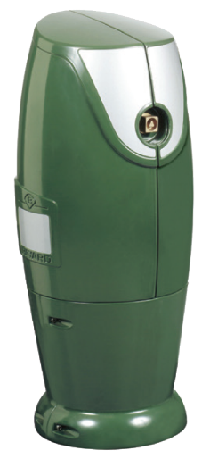
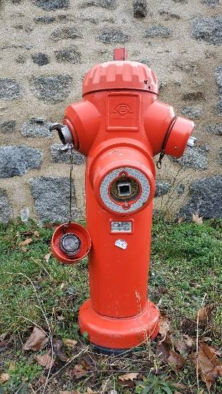
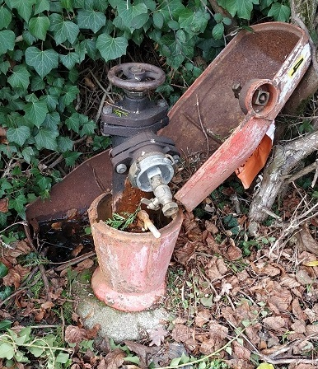
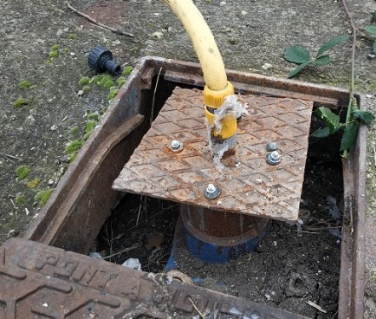
Les autres hydrants :
cas particuliers
Kit-secure, anti street pooling
Le poteau incendie, équipé de ce système, n’est alors ouvrable qu’à l’aide d’une clef fédérale nouveau modèle composé d’un carré de manœuvre femelle de 30 mm*30 mm et 40 mm MINIMUM de profondeur. De manière similaire, la bouche incendie doit rester manœuvrable par une clé à bouche.
Puisard d’aspiration
Branchements illicites
PI 1x65/2x40 mm

Slide 17
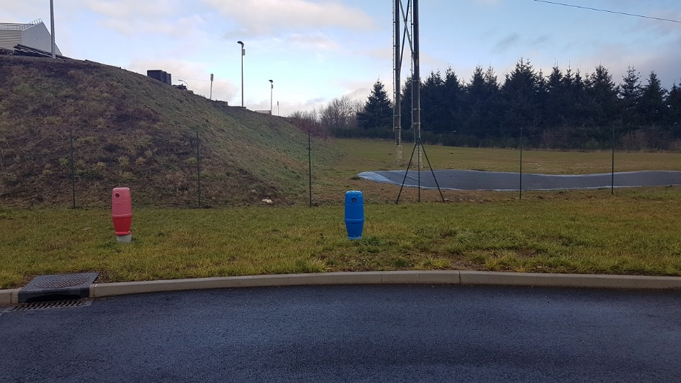
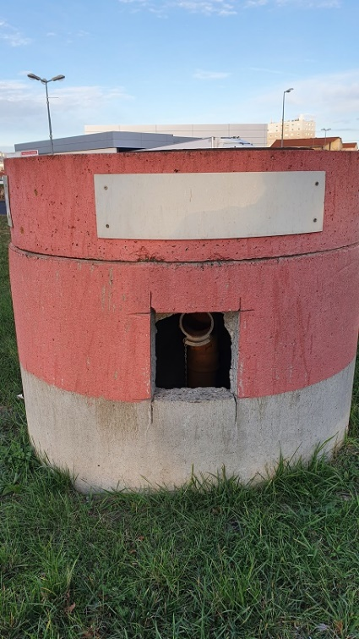
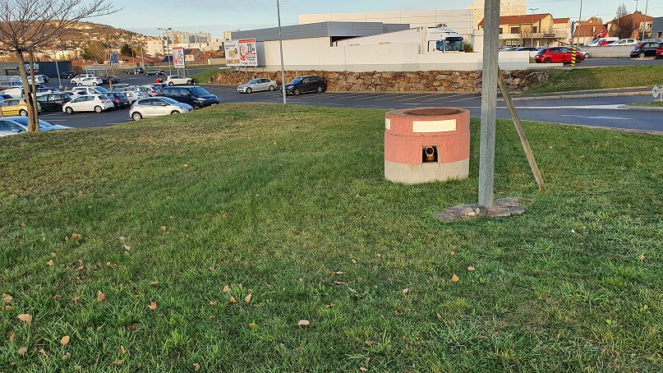
Coexistence d’un réseau sous pression (6 PEI privés) avec un PA de 600 m³ dont 240 m³ réservé pour la DECI : site Ecotitanium à St George de Mons
Réserve enterrée : Intermarché Le Cendre

Slide 18
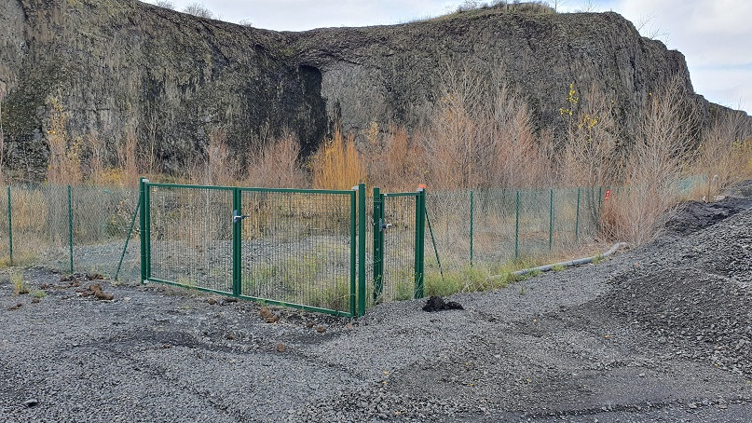
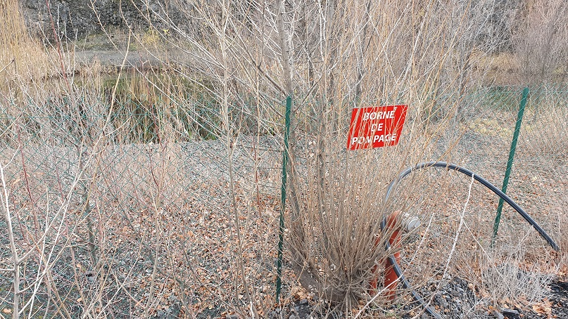
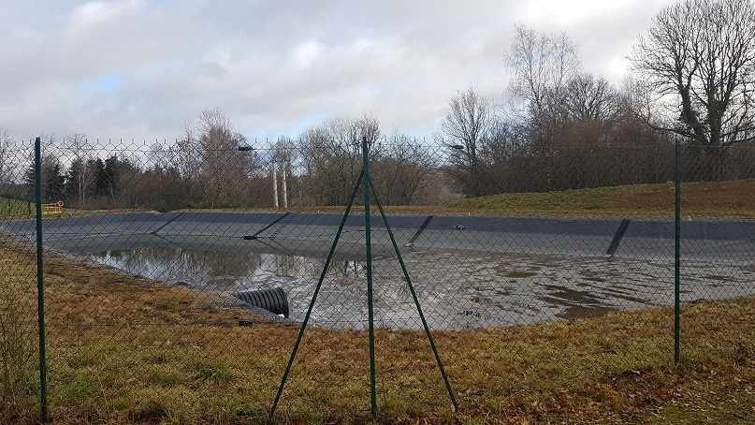
Site colas à Pardines : défaut d’entretien de la réserve à l’air libre
Les bassins de rétention des eaux d’extinction seront les nouveaux PEI de demain : bassin de 2000 m³ Ecotitanium à St George de Mons

Slide 19
Différencier les points d’aspiration règlementaires
(Réserves naturelles ou artificielles)
point d’aspiration non aménagé
point d’aspiration aménagé
accessibilité
Engin PL non 4x4
En tout temps (8 mètres)
Volume d’eau
30 m3 minimum
En tout temps
Mise en aspiration
Hauteur d’eau 80 cm minimum
En tout temps
signalisation
Présence d’un panneau conforme
Mise en aspiration
Aire d’aspiration de 32 m2 (Engin pompe)
+
=
=
Point d’Aspiration Non Aménagé (PANA)
Point d’Aspiration Aménagé (PAA)

Slide 20
Défense du risque : les distances du 1er PEI
Extinction pendant 2 heures minimum
sauf pour l’habitation (= 1 heure mini)
Habitation
200 m (60 à 90 m3) = risques ordinaire ou important
Ou
400 m (30 m3) = risque faible rural
Ou
200 m (30 m3) = risque faible urbain
ERP / bureaux / industriel
200 m (60 m3/h mini)
Exploitation agricole
200 m (30 m3/h mini)
Ou
400 m (30 m3/h mini)
ICPE
Selon l’arrêté correspondant
En général 100 m ou 200 m
Volume d’eau : 120 m3 ou application D9

Slide 21
Les différentes vérifications des PEI
Contrôle
Technique
(pesée)
Test d’aspiration
Reconnaissance Opérationnelle
(tournée hydrants)
Tous les 2 ans
Tous les 6 ans
Tous les 3 ans
= Contrôle débit et pression
par service des eaux
ou agent municipal.
= Test par un engin pompe. Accessibilité, mise en œuvre.
Attestation avec préconisations à l’issue.
= Reconnaissance visuelle
par les CIS du SDIS 63.
Liste et observations transmises aux mairies.
OBJECTIFS
Vérifier le bon fonctionnement et le potentiel hydraulique de chaque PEI
Connaître l’emplacement et les spécificités des PEI de son secteur d’intervention

Slide 22
La mise à jour des PEI par le service prévision
CODIS
Engagement des moyens (cartographie + START)
CARTO
Localisation des PEI
TICKET DE DEPART
Disponibilité + distance des PEI
GESTIONNAIRES DE RESEAUX
COMMUNES
Échanges
d’informations
Échanges
d’informations
ENJEUX
Alimenter la base de données DECI pour….
SDIS (RECONNAISSANCE OPERATIONNELLE + GPR + OPS/MANOEUVRE)
Échanges
d’informations
SERVICES DE L’ETAT (ARS,DDT…)
Échanges
d’informations
optimiser l’intervention

Slide 23

Gestion des indispo des PEI
Saisie SIG (longue durée) et/ou START (courte durée)
SIG = suppression manuelle
START = suppression auto en fin de validité
Gestionnaire de réseaux / mairie / exploitant / SP
PI/BI indisponible
étape 2 :
Mise à jour de la base
étape 1 :
Remontée d’infos
deci@sdis63.fr
prevision_hydraulique@sdis63.fr
étape 3 :
Remise en disponibilité
Service départemental d’incendie et de secours

Slide 24
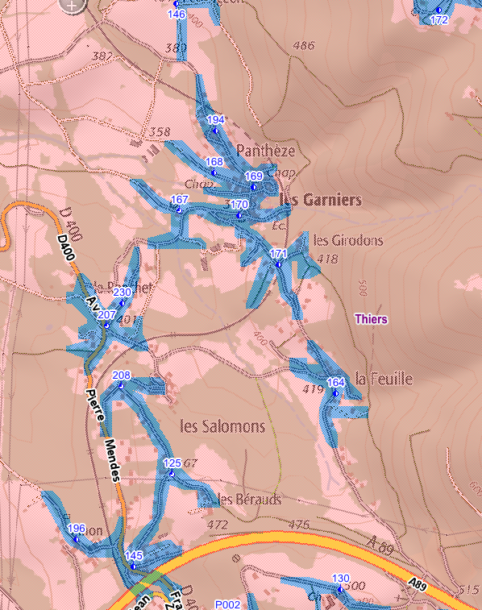
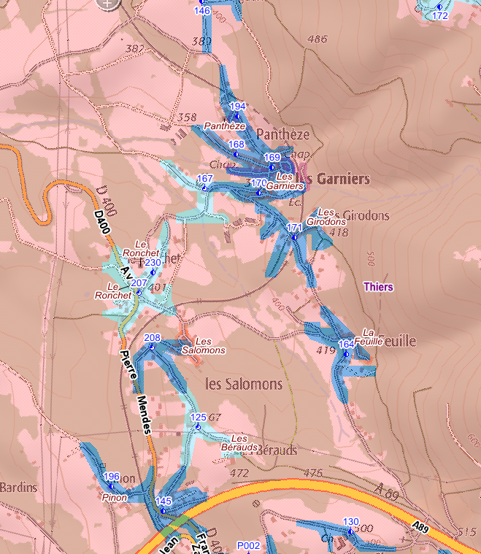
L’onglet DECI sur la carto SIG
(DECI hameau de Thiers)
avant
actuellement
propagation sans distinction de débit
propagations avec débits < 30m3/h et > 30m3/h
Service départemental d’incendie et de secours
du Puy-de-Dôme

Slide 25
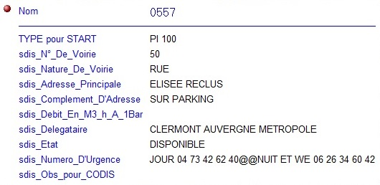
Évolutions récentes
Màj mini-fiche PEI
Màj n° d’urgence
Recensement des gestionnaires de réseaux et saisie du numéro sur le SIG (mini-fiche) et START
Évolution envisagée
Nouvelle couleur de pictogramme
Objectif : permettre d’identifier les PEI qui nécessitent une reconnaissance terrain car non accessibles en tout temps et/ou qui ont un volume de 30 m3 non assuré en tout temps
Service départemental d’incendie et de secours
du Puy-de-Dôme

Slide 26
La gestion opérationnelle de la DECI
Pour le CODIS/COS
- S’appuyer sur la cartographie pour connaitre les différents potentiels hydrauliques (débit, volume, distance) et informer les agents sur le terrain des différentes ressources disponibles
- Anticiper les renforts nécessaires (CCGC, DA+MPR)
- Informer de manière plus systématique les services des eaux compétents (même pour un feu de courte durée)
- Faire remonter au service prévision les difficultés en DECI suite à intervention

Slide 27
Nature du réseau AEP et ses conséquences :
Réseau ramifié (souvent en zone rurale) : l’eau circule
dans un seul sens. De ce fait, chaque point du réseau n’est alimenté en eau que d’un seul côté. Ce type de réseau est économique mais il manque de sécurité car en cas de rupture (ou coupure) d’une conduite principale, tous les PEI branchés sur le réseau et situés en aval, seront privés d’eau.
Réseau maillé (souvent en zone urbaine) : par connexion, des ramifications permettent une alimentation de retour. Chaque point du réseau peut être alimenté de deux ou plusieurs côtés. Ce type de réseau présente plus de sécurité (chaque tronçon
peut être isolé séparément).
Les réseaux AEP sont parfois mixtes (ex : zone d’activité en milieu rural)
Le SDIS (CODIS) ne dispose pas de cette nature d’information

Slide 28
Lavage réservoir / majorité de PEI indispo suite à travaux
sécheresse
Gestionnaire de réseaux
Saisie consigne START / commune
Suppression auto de START en fin de validité
ARS / A. P.
saisie consigne START / commune
Suppression consigne suite info ARS
Service départemental d’incendie et de secours
du Puy-de-Dôme

Slide 29
QUESTIONS/REPONSES
Une piscine peut-elle être identifiée par un maire comme PEI pour la défense incendie de sa commune ?
Non (problèmes de pérennité et d’accessibilité !!!)
Peut-on utiliser une piscine ou un étang privé accessible pour éteindre un incendie ?
Oui, selon le principe de l’état de nécessité, le COS peut utiliser toutes les ressources en eau que commande la lutte contre l’incendie même si ces ressources ne sont pas identifiées comme PEI. En l’absence du DOS, la réquisition peut-être réalisée par le COS (situation qui sera ensuite régularisée par l’autorité de police).

Slide 30
Avons-nous l’autorisation de nous alimenter sur des PI/BI non conformes ?
Oui, mais dans le cas d’un PI/BI avec un débit de 20 m3/heure
le potentiel hydraulique ne permettra pas une attaque avec une lance à 500 l/mn. La non-conformité d’un PEI n’empêche en rien son utilisation par les primo-intervenants pour une attaque précoce du feu, mais attention à la sécurité des agents !
En cas de feu généralisé d’un bâtiment agricole, le COS est obligé de procéder à son extinction ?
Non, à la condition que tout risque de propagation soit écarté et après accord de l’exploitant et validation par le D.O. !
La ressource en eau (potable de surcroît) doit être préservée, ce qui est surtout vrai en période de sécheresse et qui le sera de + en +. A ce titre, les points d’eau naturels doivent donc être privilégiés dès que possible.

Slide 31
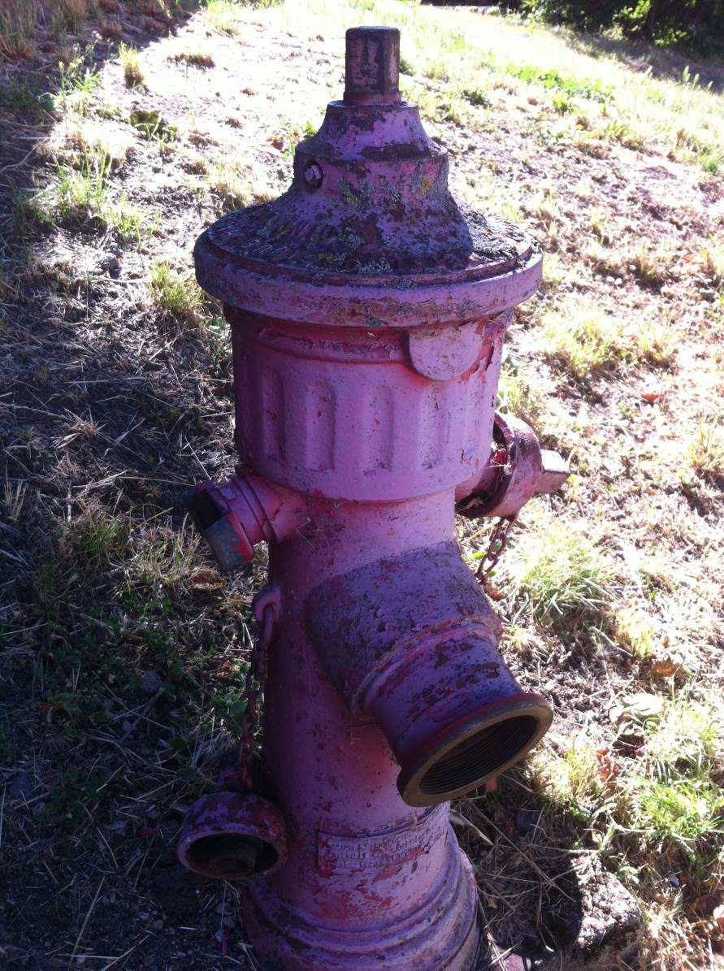
Merci de votre attention…

